Slide 1


Stockage du Carbone dans les forêts de Yangambi (RDC)
Thalès de Haulleville 2012

Slide 2



Zone d’Etude
Thalès de Haulleville 2012

Slide 3
Matériel & Méthode
20 parcelles d’échantillonnage de 1ha (100m x 100m) ont été réalisées.
Forêts à Gilbertiodendron dewevri, Scordophleus zenkeri, Musanga cercropoides.
Forêts à Scordophleus zenkeri : forêts de cœur et transects de lisière (50m x 200m).
Thalès de Haulleville 2012

Slide 4
Matériel & Méthode
Tous les individus : Espèces, DBH.
Sélections :
  Hauteur
  Echantillons de bois (blocs) : Densité + Activité Cambiale
  Carottes
Echantillonnage de sol.
Thalès de Haulleville 2012

Slide 5
Résultats préliminaires
Stock de carbone (Chave et al. 2005.)
Forêts à Gilbertiodendron dewevrei et Scordophleus zenkeri : 330.2 ± 40.5 Mg ha⁻¹.
Forêts à Musanga cecropides : 75.2 ± 18.7 Mg ha⁻¹
Thalès de Haulleville 2012

Slide 6
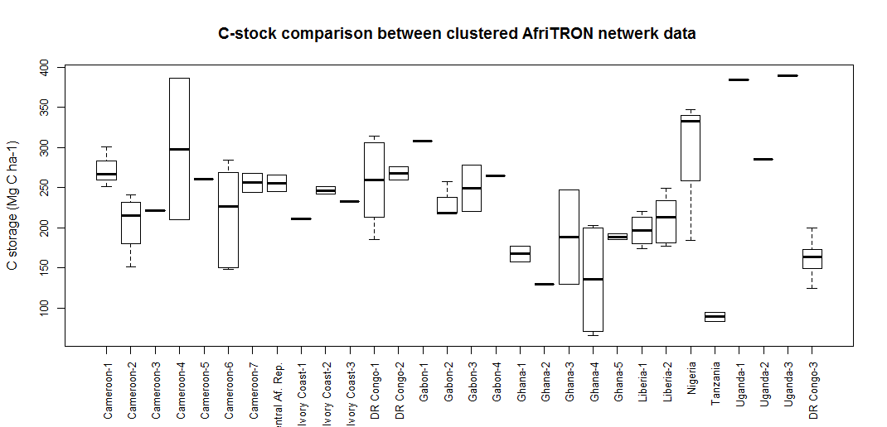
Résultats préliminaires
Comparaison avec les valeurs dans d’autres régions africaine (réseau AfriTRON)
Thalès de Haulleville 2012

Slide 7
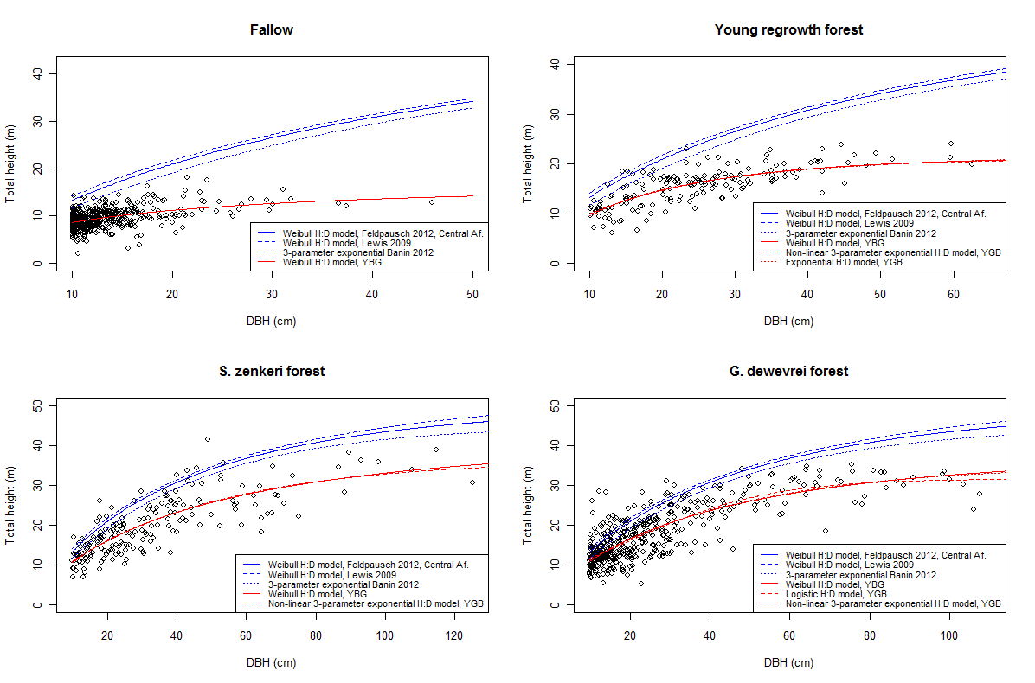
Discussion
Modèles Hauteur-DBH
Thalès de Haulleville 2012

Slide 8
Discussion
Centre du Basin du Congo : Structure forestières différentes? (Taille des individus, Arbres émergents…)
Structures forestières différentes ➔ Stockage différent
Structure dictée par la richesse des sols?
Thalès de Haulleville 2012

Slide 9
Discussion
Thalès de Haulleville 2012

